Slide 1
MLA Viimsi Lasteaiad üldhoolekogu 10. jaanuar 2024

Slide 2
Päevakord: 1) Toitlustamise tagasiside lastelt 2) Hoolekogude tagasiside kokkuvõte 3) Toitlustushanke põhimõtted 4) Tagasiside majadest, küsimused/ettepanekud

Slide 3
Laste tagasiside kokkuvõte/lastekogu (1)
Laste lemmikute pingerida:
Hommikusöök:
1. riisipuder
2. odrahelbepuder
3. mannapuder
4.-5. kaerahelbepuder või neljaviljapuder
Lõunasöök:
1.-2. kanasupp või makaronid lihaga (hakkliha või lihtsalt liha)
3. kakao-jogurtidessert
4. punane supp (rassolnik)
5. kanakaste riisiga
6.-7. tarretis vahukoorega või mannavaht
Oode:
1. saiake
2. makaronid
3. püreesupp

Slide 4
Laste tagasiside kokkuvõte/lastekogu (2)
Lisaks avaldasid lapsed soove, mis toidud võiksid menüüs olla või mida soovitakse lasteaias süüa:
- Pannkoogid, kohuke, jogurt
Hommikusöögiks võiks mõnikord olla piimasupp võileivaga ning putrude peale soovitakse marju või kuivatatud puuvilju
Lõunasöögiks soovitakse mõnikord kastmete asemel kotlette, viinereid või kalapulki
Laste lemmiktoidud menüüs 12.01.2024 ☺

Slide 5
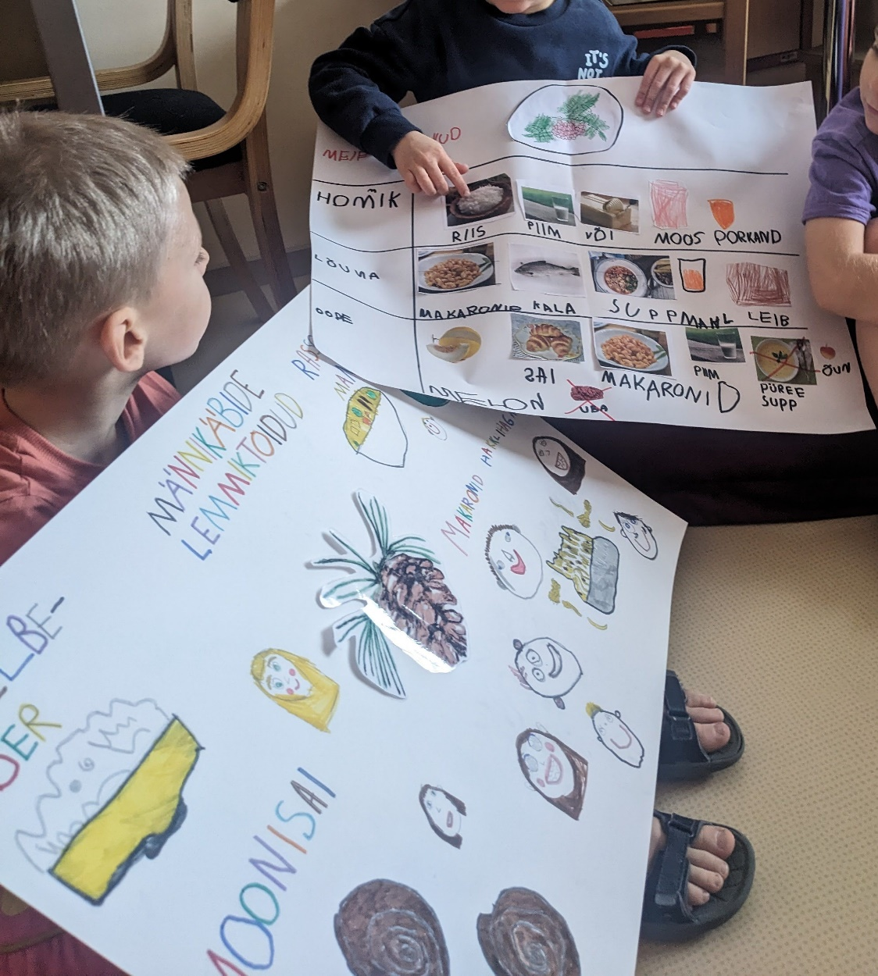
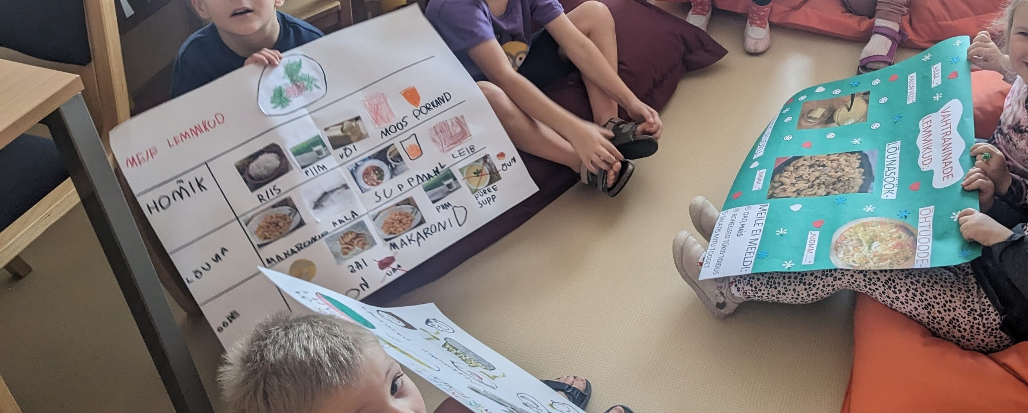

Slide 6
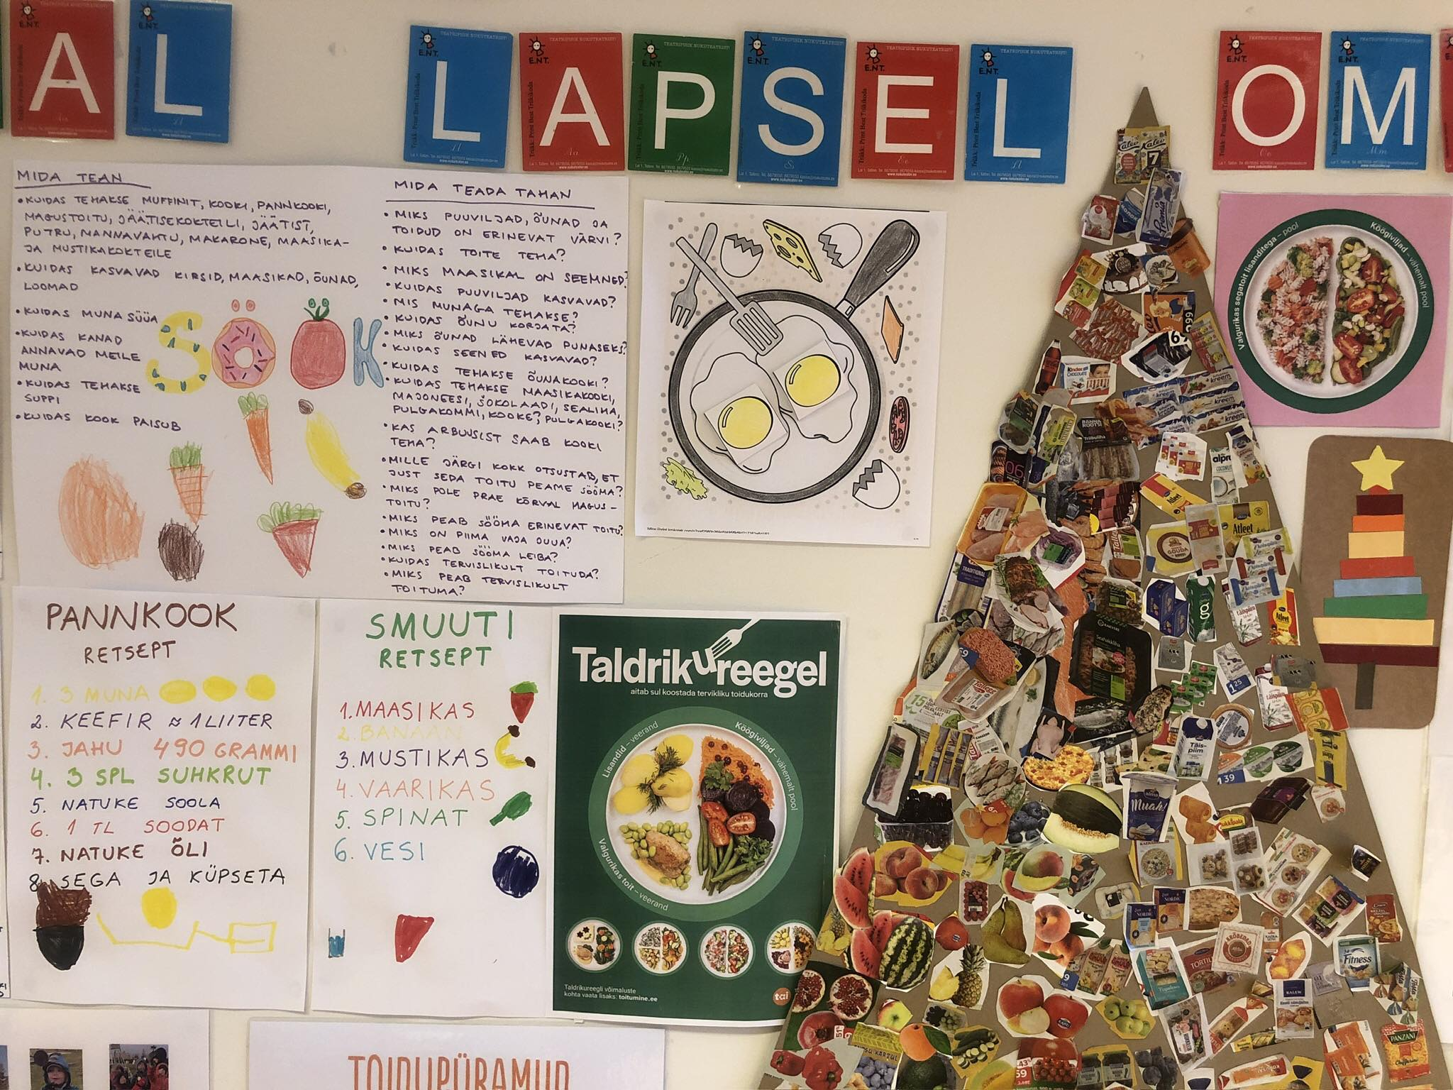
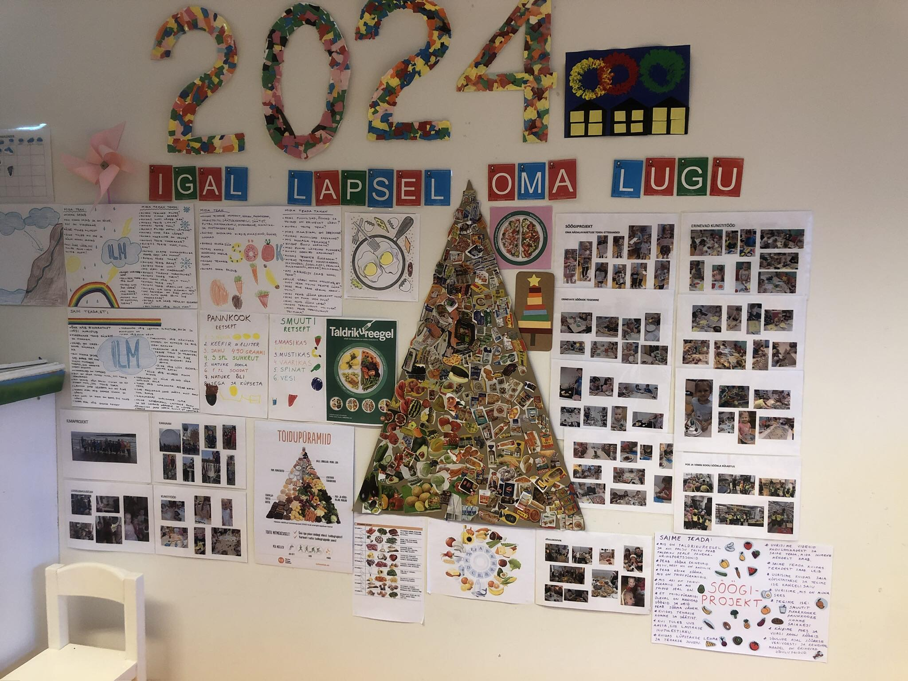

Slide 7
Hoolekogude tagasiside (1)
Toitlustaja tugevused:
Soodne hind
Huvitavad teemanädalad ja mitmekesine menüü
Köögiviljad ja puuviljad toidu juurde
Supid said palju kiitusi eraldi mitme lapse poolt
Üldiselt lastele toidud maitsevad
Mis vajab muutmist/ettepanekud:
Magustoidud on kohati liiga magusad (lisatud palju suhkrut)
Lapsed ei söö mingil põhjusel õhtuoodet, tihti püreesupp
Õhtuooteks on tihti saiake
Üks päev nädalas võiks olla taimetoidu päev

Slide 8
Hoolekogude tagasiside (2)
Lastel võiks olla võimalusi ise rohkem oma (lõuna)söök kokku panna, nt ise teha einevõileib
Menüüs liiga palju peidetud magusat. Jälgida rohkem lisatud suhkru sisaldust. Magustatud joogid võiksid menüüst välja jääda
Liha ja köögiviljade osakaalu tõstmine, teravilja vähendamine
Soovitakse, et menüü oleks mitmekesine ja tervislikum (köögiviljad, salatid, läätsed või kinoa vms)
Taimsete piimade olemasolu
Hommikusöögid väga üksluised
Juurvilju serveerida eraldi, mitte kastme ja riisi või tatraga koos, sest lapsed võivad seeläbi kogu toidu söömata jätta

Slide 9
Hoolekogude tagasiside (3)
Võimalusel võiksid toorsalatid olla komponentidena olla eraldi
Võimalus eraldi tellida huviringi pakki
Kui menüüs on lõunaks supp, siis pakkuda õhtuseks ooteks midagi sellist, mis lastele rohkem maitseb
Kui koolitoidu puhul võimaldatakse mingigi valikuvõimalus (a la kartul või riis), siis lasteaias võiks ka lastel olla võimalus valida

Slide 10
Toitlustushanke põhimõtted (1)
Lepingupartneri väljaselgitamisel (hange) on lisaks hinnale määravaks toidu mitmekesisus ja kvaliteet
Toit valmib vähemalt kahes köögis
Allergiate korral (erimenüüd) mittesobiv toiduaine asendatakse, mitte ei välistata
Ühel päeval nädalas lihavaba menüü (Taimne teisipäev)
Nõuded näidismenüüle:
„Tervisekaitsenõuded toitlustamisele koolieelses lasteasutuses ja koolis“
Lasteaia kahe nädala menüü keskmisele rühmale (5-6-aastased)
Energia jaotumine toidukordadele vastab kahe nädala keskmiselt etteantud nõudmistele: hommikusöök 20–25%, lõunasöök 40–45% ja õhtuoode 30–35%. Ettepanek: oote ja lõunasöögi osa jaotub võrdselt, magustoit oleks koos ootega.

Slide 11
Toitlustushanke põhimõtted (2)
Roogade valmistamisel ning menüüs ei kasutata friipraetud toite
Põhitoitu (s.o supp või prae põhikomponent nagu näiteks liha, lihaskaste, kotlet, kana jne) ja põhitoidu lisandit ei tohi valmistada konservidest
Kahe nädala lõikes peavad kõik põhitoidud olema erinevad. Sh hommikusöögid võiksid olla 2 nädala jooksul lasteaias erinevad mitte ainult pudrud /võiksid olla ka piimasupp, omlett vms/
Suppi võib lõunasöögiks kombinatsioonis supp-magustoit pakkuda maksimaalselt kaks korda nädalas. Ettepanek: Võimalusel lisada magustoit lisada õhtuootele
Teravilja-piimasupid ei tohi olla lõunasöögi põhitoiduks
Lõuna- ja õhtusöögi põhitoiduna putru (v.a Mulgi puder) ei pakuta
Menüüs peab olema iga päev leib (soovitatavalt täistera- või seemneleib)

Slide 12
Toitlustushanke põhimõtted (3)
Teraviljatoite või neil baseeruvaid toite (nt pudrud, põhitoidu lisand, vormiroog) pakutakse vähemalt kord päevas
Menüüs peavad iga päev olema köögiviljad (NB! Köögiviljade hulka loetakse kaunviljad; köögiviljade hulka ei loeta kartulit)
Praadide juurde lisatud salat(id) peavad olema valmistatud peamiselt värskete köögiviljade baasil /mitte külmutatud/ Ettepanek: Prae kõrvale peab serveerima vähemalt kaks erinevat toorsalatit, millest üks salat võib koosneda ka ühest komponendist (sh nt tükeldatult)
Menüüs peavad olema iga päev puuviljad ja/või marjad (soovitatavalt eestimaised)
Kasutatavate puuviljade ja marjade valik peab olema võimalikult mitmekesine, nädala jooksul vähemalt neli erinevat puuvilja-marja
Kasutatavate köögiviljade valik peab olema võimalikult mitmekesine, nädala jooksul vähemalt kaheksa eri liiki vilja

Slide 13
Toitlustushanke põhimõtted (4)
Menüüs peab olema vähemalt viiel toidukorral nädalas roog, mis sisaldab sea-, linnu- , lamba- või veiseliha (mitte lihatoodet). Ettepanek – ühel päeval lihavaba menüü nt: Taimne teisipäev
Menüüs peab olema vähemalt üks kord nädalas värskest, jahutatud või külmutatud kalast valmistatud roog
Erandina võib lasteaias ühel toidukorral kahe nädala jooksul pakkuda lisaks tööstuslikult toodetud vähemalt 55%lise kalasisaldusega kalapulk/kotlet
Maksast valmistatud põhitoite ei pakuta rohkem kui üks kord kuus
Lasteaia menüü ei sisalda pähkleid
Majoneesi ning majoneesil põhinevaid kastmeid ei pakuta
Menüüs ei ole tööstuslikult toodetud saiakesi-kooke jne, kohukesi, magustatud kohupiima ja jogurtit, puuvilja- ja müslitahvleid, kompvekke, šokolaadi- ja pähklikreeme ja eelnimetatute analoogtooted
Menüüs ei ole küpsiseid-vahvleid
Menüüs ei ole rohke suhkrusisaldusega jooke

Slide 14
Toitlustushanke põhimõtted (5)
Joogiportsjonis ei tohi lisatud suhkrute (sh mesi, siirupid, moos jne) kogus olla suurem kui 5 grammi 200 ml kohta
Vähemalt 1 kord nädalas on menüüs tükitoit (kotlet, pikkpoiss, kana jne)

Slide 15
HEAD KOOSTÖÖD!

